Slide 1




千万级并发下的
推送系统建设策略解析
叶新江 @个推
@猪立叶-Anson

Slide 2


目 录
1
推送系统总体要求
2
面临的主要挑战和解决方案
3
小团队开发平台的策略

Slide 3

Part 1
推送系统总体要求
One Push Can Change Everything

Slide 4
推送系统总体要求
移动运营商时代的推送诉求
SMS 推送时代被证明了推送的价值
- 稳定、可靠
- 基本上终端无关
- 丰富的生态链
但是：
- 内容不够丰富
- 大小限制
- 无法满足端对端的完成业务链
- 被滥用

Slide 5
推送系统总体要求
移动互联时代的推送诉求
在享受了 SMS 推送的便利之上，希望附加:
- 更低成本更高效率
- 展示的内容丰富，有声有色有视频
- 智能判断内容对应的应用，智能下载安装
- 和应用能互动, 能促进应用的活跃
- 对用户分段，针对性要强
- 不要骚扰用户
- 用户具有管理权力

Slide 6
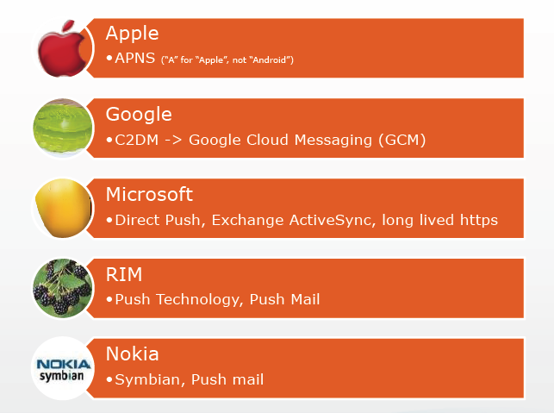
推送系统总体要求
周知的推送平台
均偏重基础能力、存在痛点！

Slide 7
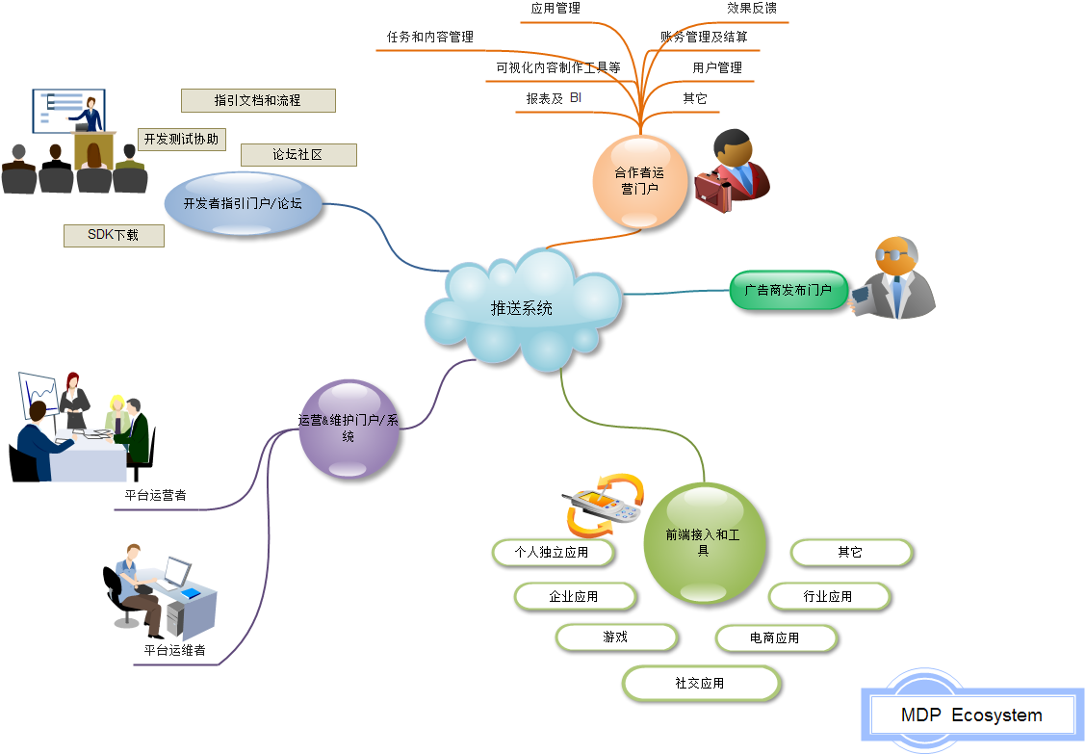
推送系统总体要求
理想的推送系统
不仅仅是一个具备推送能力的平台，更是一个为满足整个生态发展，加强互动和协作的服务 -- 为客户产生增值

Slide 8
推送系统总体要求
需要具备的基因
支持大规模高并发（千万级）
支持亿级用户规模
至少 99% 的有效送达率
至少 99.9 可用性
网络不稳定环境下的生存力
低耗电、低流量下的客户侧控制
开发集成
运营集成
满足生态系统各角色需求的接入和控制

Slide 9

Part 2
面临的主要挑战和解决方案

Slide 10
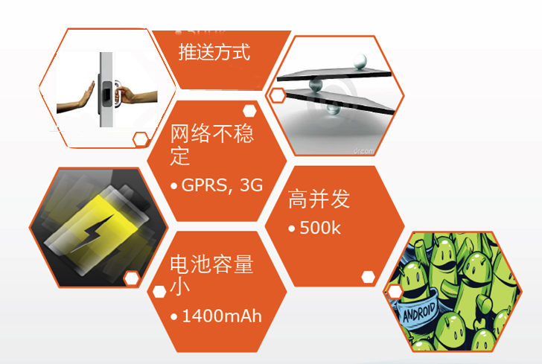
主要挑战和解决方案
移动推送主要技术挑战

Slide 11
主要挑战和解决方案
推送方式选择
Pull 方式
优点：
由客户端进行控制，服务端开发相对简单
可以使用通用的 http client/server
缺点：
无论是否有内容，均需要消耗流量
频率的选择是关键
PUSH 方式
优点：
由客户端和服务端均可以进行控制
实时性较高
缺点：
服务端开发复杂，需要解决大并发连接的问题

Slide 12
主要挑战和解决方案
我们对推送方式选择
优先采用 Push+长连接方式
* 可以提供高实时性要求
* 建立在解决省电省流量基础上
* 有大并发同时连接系统的经验
可根据应用特性配置使用类 Pull 方式

Slide 13
主要挑战和解决方案
移动终端侧要求
作为集成到应用的一个层，需要做到：
Slim ： 苗条
Save power ： 省电
Save traffic ： 省量
Stable ： 稳定
端侧 4S 要求和标准。

Slide 14
主要挑战和解决方案
- Save power
手机电源的续航能力比较差，所以要从各个细节去抠
不要使用过多线程，可以采用类似ActiveObject 的方法用单线程模拟多任务处理
尽量少使用多个连接（采用连接复用、主从模式）
减少不必要的计算（通过 profiler 等工具来看哪些最好资源等)
要摒除编写一般 Java 程序的习惯，多考虑CPU/网络等操作带来的电源损耗。
和 Save Traffic 也有很大关系

Slide 15
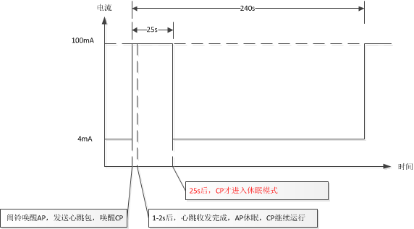
主要挑战和解决方案
Save traffic
协议选择 (XMPP 还是私有协议？）
  XMPP: 开放、跨平台、分布式、安全；但是在窄带网络以及易断网络中，不一定是最好的选择
  私有协议：不开放、无法互通、安全策略需要自己考虑；但是可以定制、节省流量
心跳频率的控制，以实际设备网络、CPU 休眠时间作为主要依据
数据压缩
数据尽量Bundle传输
断点续传
有 WiFi 就优先使用 Wifi
Stable
独立的进程， 尽量不影响应用本身
Android Bind/AIDL 机制

Slide 16
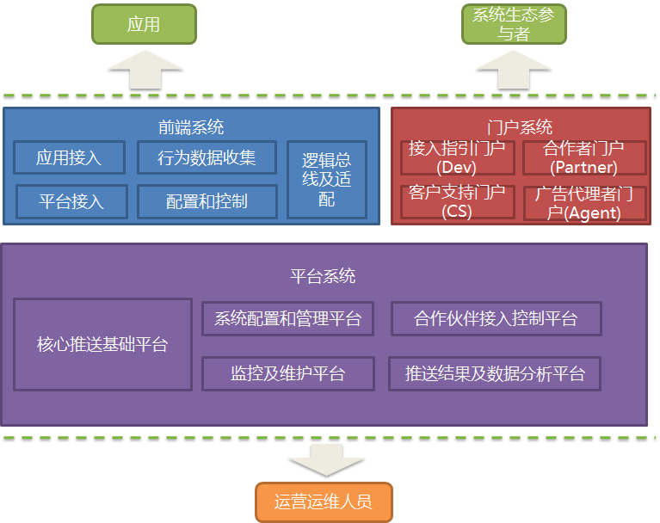
主要挑战和解决方案
适应生态的云端

Slide 17
主要挑战和解决方案
框架化、组件化、插件化：
  配置管理
  群集 （负载均衡、容错、动态伸缩）
  流控
  服务管理（注册、寻址）
  依赖管理
  灰度控制
  分布数据操作
  大数据处理
  监控与告警

Slide 18
主要挑战和解决方案
大并发长下的技术要点
尽量减少应用内存的footprint.
高效使用内存(pre-alloc mem pool, thread-local-mem pool)
选择合适 OS 和 语言组合
如果是 Java, NIO 是必须的.
NIO 事件处理模式的选择
如果是 Java, JVM 的调优也是关键 （Heap size, GC etc)
注意一些已知的问题（譬如 JDK 7 之前的 Select Spin）
内核调优（特别是网络参数方面）

Slide 19
主要挑战和解决方案
- 保证推送到达率
目标 > 99% 有效用户到达率
推送时间 < 3s (端对端）
策略：
用户冷热状态内存缓存
在线用户：使用最接近端侧的传输到达机制
离线用户： 冷热用户分层
数据存储分层
加大吞吐能力（全链路交换实现）
关键数据多种策略保证其可靠传递

Slide 20
主要挑战和解决方案
异步系统的痛并快乐
要增加系统的吞吐量，系统内部需要异步调用
异步会使复杂度增加，但是在很多时候是值得的
需要内部有统一的通讯框架(支持同步、异步、回调；广播、随机、轮询等机制）
去状态化，全 cluster
状态化会导致资源的 affinity, 在 scalability 方面有较大影响。易于水平扩展。状态转移到公用设置上（如分布缓存或者 DB 中，但是必须考虑故障时的转移效率和成本）
各个组件均 cluster 化，随时扩展容量，系统自调整能力强。

Slide 21
主要挑战和解决方案
分布式组件
分布式缓存
自动平衡、自动复制、容错
或者应用自行根据需要来进行功能补充（例如双写、多写等）
分布式数据库存储层
自动分发、路由设置、逻辑上去除不同数据库的差异。
数据分析和 BI
大数据量处理 （Hadoop, Hive， infoBright w/ MySQL等 )
如果成本或者资源不允许，可以租用公共云服务

Slide 22
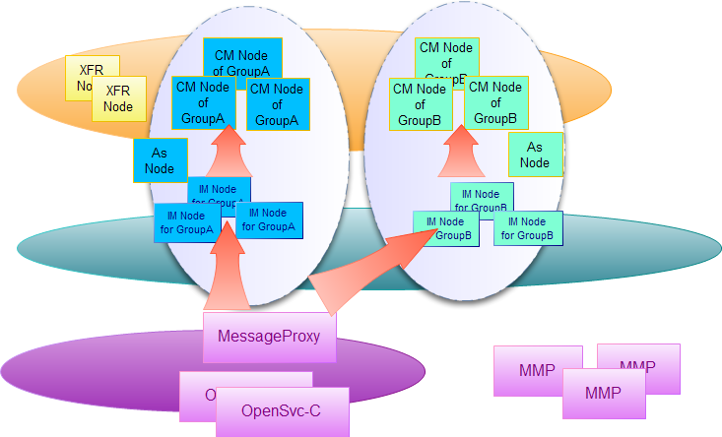
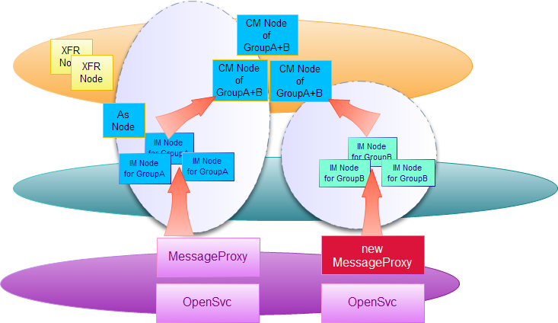
主要挑战和解决方案
- 应用域隔离/灰度控制
不同的应用有时候需要逻辑上进行隔离
不同的版本很多时候需要滚动升级，只能在不同的时间进行升级，而且在可用性要求下必须动态调整
实现策略： 整合到 cluster 方案中，使用高可靠的协作组建（zk) 来进行组件配置及状态管理

Slide 23
主要挑战和解决方案
精细化要求
运营与服务驱动
  各种运营数据，准实时要求
业务制作可视化
  Composer
  模拟效果展示
业务种类细分
  业务特性区分（高价值信息 vs 广告信息）
  业务等级授权
最终用户种类细分
合作者种类细分
不同合作模式下的系统版本分离

Slide 24
Part 3
小团队打造大平台的策略

Slide 25
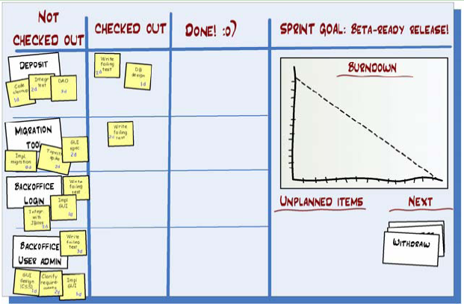
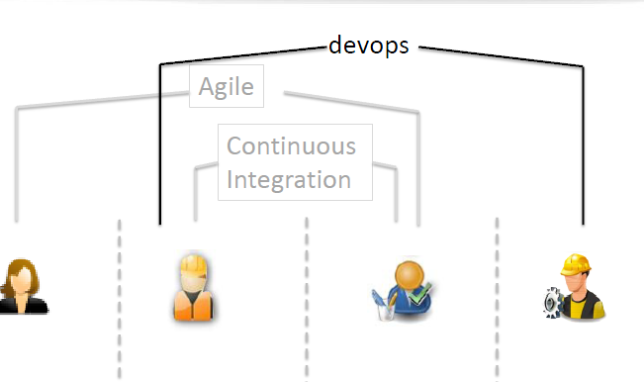
小团队大平台
小团队，所以必须灵活
敏捷的流程及持续改进：
- SCRUM
- CI
- DevOps

Slide 26
小团队大平台
在满足业务快速实现的前提下
逐步把系统框架化、组件化
形成公用设施：
- 通讯框架
- 集群框架
- 数据存储框架
- 配置框架
- 插件框架
- 监控框架/插件

Slide 27
我们的目标
个推 - 中国最专业的独立
推送平台及服务提供商
http://www.iGetui.com
合作伙伴：新浪、百度、网龙等

Slide 28



我们一直在努力，谢谢！

